Slide 1
Возникновение и развитие экономики
Иваненко Даниил, э104

Slide 2
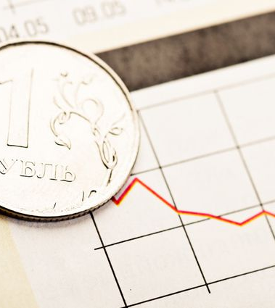
Первое упоминание экономики
Эконо́мика — хозяйственная деятельность, а также совокупность общественных отношений, складывающихся в системе производства, распределения, обмена и потребления. В результате этой деятельности непрерывно воспроизводятся блага, обеспечивающие жизнедеятельность людей.
Впервые слово «экономика» встречается в IV в. до нашей эры. Ксенофонт называет её «естественной наукой».

Slide 3
Этапы развития экономической теории
В истории становления этой науки можно выделить три основных периода:
зарождение экономической мысли;
появление экономики как науки, формирование экономических школ;
раскол классической модели экономики, формирование современного взгляда на экономику.

Slide 4
Экономика в современном мире
Место | Страна | ВВП
 | Весь мир | 62,91
 | Европейский союз | 16,28
1 | США | 21,44
2 | Китай | 14,14
3 | Япония | 5,15
4 | Германия | 3,86
5 | Индия | 2,94
6 | Великобритания | 2,74
7 | Франция | 2,71
8 | Италия | 1,99
9 | Бразилия | 1,85
10 | Канада | 1,73
11 | Россия | 1,64
12 | Южная Корея | 1,63
13 | Испания | 1,4
14 | Австралия | 1,38
15 | Мексика | 1,27

Slide 5
Роль молодежи в развитии экономики
Когда меняется роль и место человека в экономической цепочке, а новый экономический уклад ставит перед нами много новых вызовов, роль молодого поколения усиливается.
В целом, молодежь имеет огромный потенциал в развитии экономики.

